Slide 1






INSTITUTO DE EDUCACIÓN SUPERIOR TECNOLÓGICO PÚBLICO
“FRANCISCO DE PAULA GONZALES VIGIL”
TACNA
Revalidado por el Ministerio de Educación R.D. Nº 0668-2006-ED y R.D. Nº 0025-2007-ED
INVESTIGACIÓN TECNOLÓGICA
Ing. Juan J. Nina Charaja
CIP 99002
juan_jose.24@hotmail.com
Docente de Ingeniería Mecánica y Mecánica Automotriz

Slide 2
ESQUEMA DEL PROYECTO DE INVESTIGACIÓN CIENTÍFICA
GENERALIDADES
1.1 Título; 1.2 Autor (es);1.3 Asesor; 1.4 Tipo de investigación;
1.5 Localidad; 1.6 Duración del proyecto
PLAN DE INVESTIGACION
2.1 Planteamiento del problema
2.2. Formulación del problema
2.3. Justificación del proyecto de investigación
2.4. Limitaciones del proyecto de investigación
2.5. Objetivos del proyecto de investigación
MARCO TEÓRICO
3.1. Antecedentes del proyecto de investigación
3.2. Bases teóricas ( de las variables: X,Y)
3.3. Términos básicos (los más utilizados y en orden alfabético)
MARCO METODOLÓGICO
4.1. Hipótesis : General y Específicos(si corresponde)
4.2. Variables.
4.3. Tipo de estudio (explica y señala fuente)
4.4. Diseño del estudio (explica, esquematiza y señala fuente)
4.5. Población y muestra (en cuadros señalando fuente)
4.6. Método de estudio (señalar el enfoque y pasos del estudio)
4.7. Técnicas e instrumentos de recolección de datos
4.8. Método de análisis de datos
REFERENCIAS BIBLIOGRÁFICAS (considerar orden alfabético)
ANEXOS: 01 Matriz de consistencia; 02 Presupuesto; 03 Cronograma;
04 Matriz del instrumento;05 Instrumento; 06 Ficha de opinión y validación; 07 Consolidado de opinión de expertos; 08 Validación del instrumento por prueba de ensayo.

Slide 3
ESQUEMA DEL PROYECTO DE INVESTIGACIÓN TECNOLÓGICA
Título del proyecto
Identificación de la Problemática: Percepción de las deficiencias, limitaciones y carencias de la realidad.
Formulación del Problema de Investigación: Abstracción de la Problemática en base a palabras claves.
Identificación del Objeto de la Investigación: Proceso que se abstrae del Problema de Investigación y se refiere a un área del conocimiento.
Identificación del Campo Específico de la Investigación: Subproceso del Objeto de la Investigación.
Formulación del Objetivo de la Investigación: Verbo infinitivo… , fundamentado en … (ley, principio, estándar)
Formulación de la Hipótesis de la Investigación: SI (objetivo), ENTONCES (probable solución al problema)
El Estado del Arte: Referencias de otros investigadores sobre el Objeto de la Investigación
Elaboración del Modelo Teórico-Conceptual: Combinación del pensamiento crítico, razonamiento lógico, pensamiento creativo + Estado del Arte, para la solución ideal del problema
Elaboración del Modelo Cuántico: como se realizará la verificación: (a) experimental o cuasi-experimental por la estadística o (b) lógica demostrativa
Formulación del Título de la Investigación: X / Y
Tareas, Cronograma y Presupuesto
Referencias

Slide 4
ESQUEMA DE PROYECTO DE INNOVACIÒN
(No más de 5 páginas)
Título del proyecto
Problema priorizado
Justificación del proyecto
Marco teórico
Objetivos del proyecto
  General
  Específicos
Innovación que se pretende desarrollar: naturaleza del proyecto
Población beneficiaria
Pertinencia, relevancia y contextualización del proyecto
Recursos disponibles
Mecanismos para sustentar el proyecto en el tiempo: sostenibilidad
Estrategias e indicadores de evaluación
Cronograma de actividades
Presupuesto
Anexos

Slide 5
INTRODUCCIÓN
El estado actual que presenta el país, requiere serias y profundas transformaciones.
Ante esta situación es urgente que nuestro país, además de incrementar la eficiencia en el empleo de la tecnología importada, desarrolle la propia, para lo cual se requiere de profesionales que aporten conocimientos, ideas, inventos e innovaciones.
La adopción, en nuestro país, de tecnología y modelos de desarrollo, ideados en otras naciones, en muchos casos, no satisface plenamente las expectativas en cuanto a los beneficios de su aplicación. No es que las respuestas no sean efectivas, si no que es menester adecuarlas, más en razón de quienes somos, y para ello, es preciso recurrir a la investigación tecnológica.
Indagar en tecnología es determinar qué, cómo y conqué proporcionar un “saber hacer” con nuestros recursos para transformarla y obtener beneficios.

Slide 6
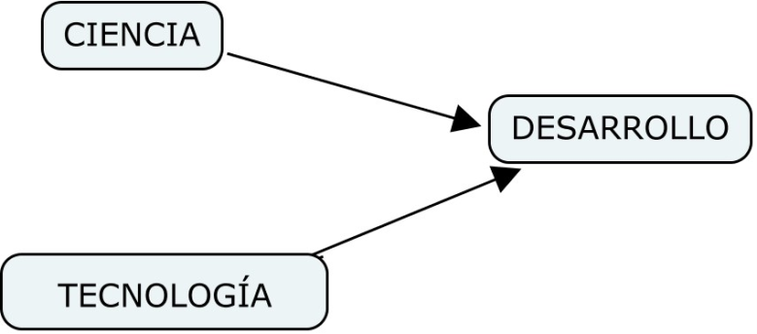
CIENCIA
La ciencia es un saber inacabado, en constante progreso y corrección, aun así hemos de reconocer que los logros tecnológicos obtenidos por el hombre en la conquista y transformación de su medio se deben en gran parte a las leyes, teorías, explicaciones y hasta las hipótesis que el mundo científico ha suministrado.
La ciencia es un conjunto de conocimientos ordenados, que actualmente es la base fundamental del desarrollo humano.
Solo trabajando en pro de la ciencia, base de la tecnología, podremos solucionar problemas torales como la miseria, la delincuencia, el subdesarrollo educativo e industrial, el desempleo, entre muchos otros.

Slide 7
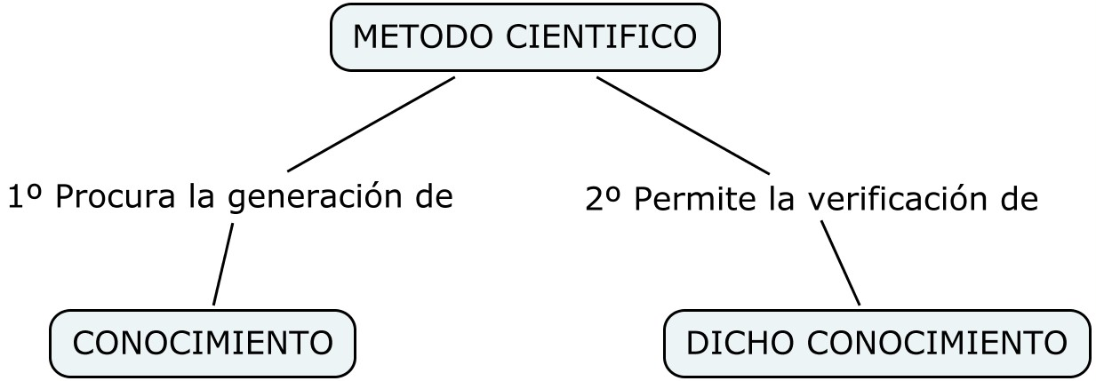
EL METODO CIENTIFICO (Investigación Científica)
El método científico es un procedimiento o modo que utiliza la ciencia para lograr el conocimiento, obedece a la descripción de un modo de investigar, de pensar, cuyo propósito es descubrir el funcionamiento del mundo, penetrar en las conexiones que hay entre ellas.
El método científico posee dos funciones sustantivas en la generación de la ciencia:

Slide 8
LOS PROCESOS: CIENTIFICO Y TECNOLOGICO
La ciencia es equiparable a la tecnología en cuanto que ambas
son formas organizadas del conocimiento, aunque sus fines
son distintos.
Ciencia
Tecnología
Desea comprender y explicar La realidad
Desea saber como actuar y proveer soluciones prácticas
La investigación científica se orienta a los procesos naturales y sus leyes, como la biología, la física, la química, la matemática, para descubrir cómo se llevan a cabo.
La investigación tecnológica se orienta a buscar nuevas aplicaciones a estas leyes naturales.

Slide 9
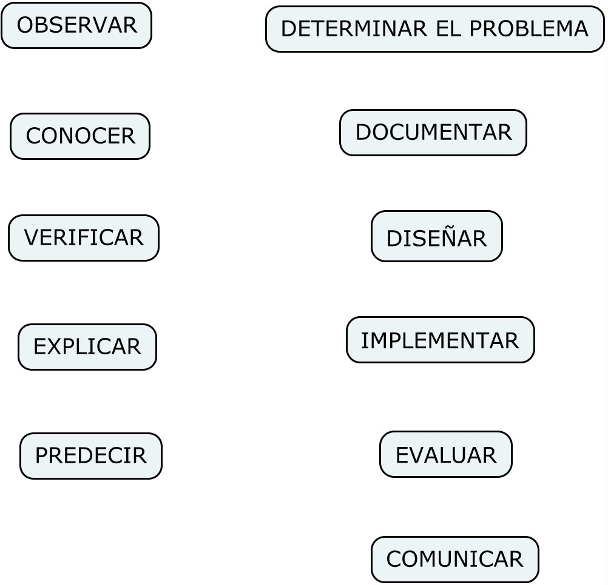
PROCESOS DE LA CIENCIA Y TECNOLOGIA
CIENCIA
TECNOLOGÍA
Retoma la predicción
Las primeras acciones corresponden a la ciencia y las últimas a la tecnología

Slide 10
LA TECNOLOGÍA
La tecnología es producto de la metodología científica y ha surgido como consecuencia de la necesidad de solucionar los problemas prácticos del hombre.
Habitualmente se entiende por tecnología como la técnica que emplea conocimiento científicos.
Generar tecnología es diseñar y ejecutar tareas que posibilitan transformar una realidad presente en una realidad deseada, producir artefactos o conocimientos operativos.

Slide 11
ACEPCIONES DE LA PALABRA TECNOLOGÍA
TECNOLOGÍA
Productos tecnológicos
Conocimientos
Procesos
Procesos tecnológicos
Estudio de técnicas
Herramientas
Artefactos
Bien o Servicios
Maquinarias

Slide 12
LA TÉCNICA
La técnica es un recurso operativo, manual o intelectual que posibilita la realización exitosa de una actividad con el auxilio de herramientas y procedimientos que facilitan la tarea humana logrando hacer mas eficaz y eficiente el trabajo.
Cada técnica se utiliza con éxito en situaciones concretas.
La técnica, a diferencia de la tecnología, surge básicamente de un conocimiento que es el resultado de acciones concretas, por lo que se define como un saber hacer producto de la experiencia, un saber empírico generalmente, fruto del ensayo y error.
La técnica es el conocimiento que permite la realización de actividades concretas y que no necesariamente posee explicaciones, es un hacer sin respuesta a un porqué o datos que avalen tal proceder.

Slide 13
DIFERENCIA ENTRE TECNOLOGÍA Y TÉCNICA
TECNOLOGÍA
(de punta o avanzada)
TÉCNICA
(Común o Primitiva)
Conocimiento Empírico
Conocimiento Científico
Según del tipo de conocimiento en que se apoyan:

Slide 14
LA TECNOLOGIA COMO PROCESO ARTICULA DIFERENTES TIPOS DE CONOCIMIENTOS PARA LA GENERACIÓN DE NUEVAS TECNOLOGIAS
CONOCIMIENTO TECNOLÓGICO
CONOCIMIENTO EMPIRICO
CONOCIMIENTO TÉCNICO
CONOCIMIENTO CIENTÍFICO
NUEVAS TECNOLOGÍAS

Slide 15
SINONIMOS DE LA TECNOLOGÍA COMO PROCESO
INVESTIGACIÓN TECNOLÓGICA
=
PROCESO TECNOLÓGICO
=
INVESTIGAR, IDEAR e INNOVAR
=

Slide 16
INVESTIGACIÓN TECNOLÓGICA
Proceso de conocimiento planeado, consciente, racional y crítico atraves del cual los seres humanos diseñan herramientas, máquinas y procesos para incrementar su control y su comprensión del entorno material.
La Investigación Tecnológica logra determinar un saber hacer técnico. Este saber es un recurso rentable que brinda beneficios económicos, por ello se protege con el secreto o se patenta
INNOVAR
INVESTIGAR
IDEAR

Slide 17
INVESTIGACIÓN TECNOLÓGICA
Como resultado de la investigación tecnológica se obtienen conocimientos que establecen con detalle: acciones, requisitos, características, materiales, costos, participantes, responsables, métodos y demás circunstancias, que describen el qué y el cómo, con lo que se promueve el logro de objetivos, generalmente predeterminados, en el área de la producción.
El fruto de la investigación tecnológica se alcanza en un plazo fijo y constituye un conocimiento utilizable de manera inmediata, y que se concreta en inventos, diseños e innovaciones, todos ellos negociables.
INVESTIGACIÓN TECNOLÓGICA = INVESTIGAR + TRANSFORMAR

Slide 18
1ºA. INVESTIGAR
Investigar es un proceso de conocimiento planeado, consciente, racional y crítico. En dicho proceso se determinan cuatro momentos:
DISEÑO de la investigación
ACOPIO de los datos
COMUNICACIÓN de los resultados
PROCESAMIENTO de los datos

Slide 19
1ºB. TRANSFORMAR
Transformar es un proceso mediante el cual se interviene en una realidad particular para modificar el estado de las cosas hasta alcanzar lo deseado, en dicho proceso se establecen cuatro momentos:
LECTURA de la realidad
INFERENCIA respecto de la forma en que ha de procederse para lograr cambiar la realidad.
APRECIACIÓN de las nuevas condiciones presentes
EJECUCIÓN de las acciones concretas para cambiar la realidad.

Slide 20
LOCALIZACIÓN DE LA INVESTIGACIÓN CIENTIFICA Y LA INVESTIGACION TECNOLOGICA EN EL CONTINUO INVESTIGAR-TRANSFORMAR
INVESTIGACIÓN CIENTÍFICA
INVESTIGACIÓN
TECNOLÓGICA
INVESTIGAR
TRANSFORMAR

Slide 21
Diferencias entre Investigación Científica e Investigación Tecnológica
La investigación científica se ubica en el extremo correspondiente a la acción de indagar con el propósito de conocer y explicar en forma objetiva y suficiente el objeto en estudio.
La investigación tecnológica, por su parte es un proceso que comprende ambas acciones, de investigar y transformar pero con mayor énfasis en transformar. Cuya finalidad es ir de las ideas a las acciones para generar bienes o servicios y facilitar la vida del hombre.

Slide 22
2º PARTICULARIDADES DE LA INVESTIGACIÓN TECNOLÓGICA
PROBLEMA
MARCO TEÓRICO
HIPOTESIS
COMUNICACIÓN
INVESTIGACIÓN TECNOLÓGICA
INVESTIGACIÓN CIENTÍFICA
Rasgos de la investigación científica que difieren al incorporarse en la investigación tecnológica

Slide 23
EN INVESTIGACION CIENTIFICA
EL PROBLEMA: Se escoge libremente respondiendo a los interese del investigador; se refiere a una preocupación conceptual y explicativa, en donde la labor se desarrolla en el plano teórico, ejemplo:
¿Qué es la excelencia académica?
LA COMUNICACIÓN: se proporciona una información completa, clara y detallada que cualquiera pueda probarla.
EN INVESTIGACIÓN TECNOLÓGICA
EL PROBLEMA Posee carácter práctico y concreto, señala un obstáculo o una necesidad, esta tarea radica en determinar el problema e idear la manera de solucionarlo, ejemplo:
¿ cómo reducir las perdidas en la planta de producción?
¿ de qué manera lograr la efectividad de los servicios del taller mecánico Ramírez?
EL MARCO TEÓRICO OPERATIVO: Debe incorporar información teórica, técnica, empírica y/o de cualquier otra índole asequible al investigador, para documentar. Se formula para beneficio del investigador, para que él se explique para sí la realidad y deduzca como proceder con ella
EL MARCO TEÓRICO OPERATIVO: Se elabora para explicarlo ante los implicados en el problema
LA COMUNICACIÓN: hay un manejo restringido y se informará solo lo necesario, descubrir el saber hacer es una información beneficiosa, por lo tanto se guarda celosamente
LA HIPOTESIS: En investigación científica, es una afirmación teórica tentativa que debe ser sometida a verificación
LA HIPOTESIS: En investigación tecnológica, es la solución tentativa a un problema concreto. Es información que determina las acciones a seguir para modificar la realidad en el sentido deseado.

Slide 24
3º VARIABLES RELEVANTES EN INVESTIGACIÓN TECNOLÓGICA
En la investigación tecnológica surgen condiciones ausentes en la investigación científica, circunstancias que en un proceso de transformación poseen un papel importante.
EL TIEMPO
Las soluciones se requieren con extrema urgencia, por la amenaza de la competencia. La solución no es tal si llega demasiado tarde.
A mayor costo , menor eficiencia de la solución; acciones muy costosas reducen rentabilidad y competitividad. En la inv. tecnológico es primordial determinar anticipadamente y con precisión el capital requerido.
EL ACCESO A LA INFORMACIÓN
No percatarse del constante cambio, creer que la realidad es estática y que todo habrá de esperar el tiempo que sea preciso es un error. Esto obliga a no esperar la solución final, sino, optar por soluciones parciales, no para para salvar momentáneamente la situación, si no para contribuir gradualmente a la solución.
EL CLIENTE
EL RIESGO
LA CALIDAD
EL CAMBIO
EL COSTO
  La inv. tecnológica se vincula con jefes, participantes, usuarios; entonces es forzoso que, desde la perspectiva de los otros, se den pasos firmes y decisivos. Los titubeos y retardos propician dudas en los participantes.
  La investigación tecnológica requiere de datos que no son de fácil acceso, por considerarse confidenciales o estar patentados, surge entonces la demanda de un pensamiento que haga uso del ingenio y la creatividad en el estudio del ejercicio tecnológico.
  Actuar implica compromisos, y una investigación que incluye transformar una situación estable conlleva forzosamente riesgos en los planos: económico, laboral, político y productivo, en tal sentido es irremediable reconocer, asumir y reducir conscientemente los riesgos involucrados en el hacer para y con la realidad.
  Actualmente solucionar un problema o satisfacer una necesidad demanda métodos competitivos, procurando que las acciones cumplan con un mínimo de calidad. Si se va a efectuar algo, lo mejor es que sea con calidad , si no, es preferible no pensarlo y menos proponerlo.

Slide 25
4ºA. MODALIDADES DE INV.
Dentro de las características distintivas de la investigación se presentan diversas modalidades. Estas se interrelacionan de muchas maneras y se retroalimentan.
Tipos de investigación de acuerdo con el uso de la información
Pura
Desarrollo
Aplicada
Tecnológica

Slide 26
4ºB. MODALIDADES DE INV.
Dependiendo del tipo de conocimiento que se quiere generar, científico o tecnológico, la investigación tecnológica se divide en:
TIPOS de INVESTIGACIÓN de acuerdo al tipo de conocimiento que se genera
Adaptativa
Fundamental
Incremental
Crítica

Slide 27
5ºA. EL PROCESO
El proceso de investigación tecnológica es describir un sistema complejo en el que se involucran tres componentes:
TEÓRICO
Leer de manera experta la situación
EXPERIMENTAL
Deducido el proceder se prueba
PRÁCTICO
Lo probado se implementa
Indagar en tecnología es determinar qué, cómo y conqué proporcionar un “saber hacer” con nuestros recursos para transformarla y obtener beneficios.
Un tecnólogo, apoyado en lo teórico, experimenta con la realidad para determinar los métodos adecuados para modificarla.

Slide 28
5ºB. EL PROCESO
La investigación tecnológica como proceso se enfoca a conocer al objeto en su entorno y al mismo tiempo inventa, crea y determina la forma en que ha de proceder con el objeto, apoyado en la información recabada.
INVENCIÓN
DISEÑO
INNOVACIÓN
INVESTIGACIÓN TECNOLÓGICA
Es un proceso complejo que requiere integrar en su quehacer la lógica de:
Su carácter es mas creativo que cognoscitivo, esto es mas ingenieril y menos descriptivo, explicativo y cientifista.

Slide 29
6º LAS ETAPAS
Las etapas correspondientes a un proceso de investigación tecnológica se delimitan en términos generales, en:
OBSERVAR
DETERMINAR EL PROBLEMA
DOCUMENTAR
REFLEXIONAR
ELABORAR EL PROYECTO DE INTERVENCIÓN
VALORAR EL PROYECTO
COMUNICAR
IMPLEMENTAR
SEGUIMIENTO
EVALUACIÓN

Slide 30
DOCUMENTAR
Hacerse de información
Dar pruebas a otros
Probar o justificar algo

Slide 31
DOCUMENTAR
Es un proceso de búsqueda y consulta para allegarse de recursos intelectuales y solo entonces razonar con claridad y tomar decisiones oportunas respecto a un objeto o situación. No solo se aplica a una búsqueda en textos y registros , sino que abarca también a la información obtenida del campo, laboratorio y encuestas.
DOCUMENTARSE
Escritos y registros
Campo
Encuesta
Laboratorio
Ámbitos a los que se recurre para documentarse

Slide 32
PROCESO DE DOCUMENTAR IMPLICA
El marco teórico
El marco conceptual
El marco histórico
El marco situacional
El marco de referencia
El marco legal

Slide 33
EL MARCO TEÓRICO
Es la descripción y explicación del objeto en estudio, tomando como base lo que señalan los expertos. En esto se indica ¿qué es el objeto?, ¿qué elementos lo componen?, ¿cómo se manifiesta y con qué otros elementos se relaciona?, entre otros asuntos. Como documento escrito responde a las preguntas: qué o a quien se investiga, quienes son los autores que se han ocupado del tema y cual es el enfoque que se adopta.

Slide 34
LA OBSERVACIÓN
Es el uso deliberado y sistemático de sentidos, para percibir la realidad y obtener datos que previamente han sido definidos como de interés.
La observación en el proceso de investigación se refiere a tareas de revisión de documentos, la apreciación de objetos materiales, el análisis de conductas y el estudio de experiencias en el laboratorio, entre otras mas.
Sujeto
Sistema de conocimientos
Objeto
Medios
Condiciones
OBSERVACIÓN
Deliberada
Apoyado en una teoría
Con un objetivo determinado
Condiciones de una buena observación
Elementos de la observación

Slide 35
PROYECTO DE INTERVENCIÓN
Indagar en tecnología es determinar qué, cómo y conqué proporcionar un “saber hacer” con nuestros recursos para transformarla y obtener beneficios.
Inicia con la búsqueda del saber para hacer
Concluye con lo que es necesario hacer para lograr transformar
Fases de elaboración de un proyecto de intervención

Slide 36
A. EL PROYECTO DE INTERVENCIÓN CONTIENE ASPECTOS QUE SE ENFOCAN EN:
1º
Los objetivos del proyecto
2º
La descripción del producto o situación esperada
3º
La delimitación del papel del director.
4º
5º
6º
7º
8º
Las proposiciones del cliente y/o mercado potencial
La proyección financiera que se espera con la implementación del proyecto
La información relativa a la competencia
Una explicación en la que se vincula el trabajo a la organización
Los involucrados en el proyecto, con sus respectivas responsabilidades bien especificadas

Slide 37
B. EL PROYECTO DE INTERVENCIÓN CONTIENE ASPECTOS QUE SE ENFOCAN EN:
9º
Una clara estipulación de los compromisos del coordinador y los participantes
10º
Un programa de trabajo con la descripción de etapas, estrategias y sus respectivas actividades
11º
Especificar el grado de riesgo del proyecto y las medidas pertinentes en tal sentido.
12º
13º
14º
15º
16º
Los criterios de ejecución y procedimientos de seguimiento del proyecto
La enumeración clara y detallada de recursos materiales y financieros, especificados según las etapas del proyecto
Fechas precisas, no datos aproximados. Con sus respectivos lapsos como previsión a imponderables que retrasen el trabajo.
La justificación de la inversión en relación con los beneficios finales
Especificar si se efectuará o no la divulgación del proyecto y los conocimientos o logros del mismo.

Slide 38
PARTES DEL DOCUMENTO, DEL PROYECTO DE INTERVENCIÓN
1. PORTADA. Para identificar el escrito y la fecha de su elaboración.
2. INTRODUCCIÓN. Un texto que brevemente presenta el contenido del documento.
3. ANTECEDENTES. En este apartado se señala si el asunto ya ha sido detectado y abordado en la empresa en ocasiones anteriores y cuales han sido los resultados.
6. ANEXOS. Se incluye el material de apoyo que se requiera
4. CUERPO DEL TRABAJO. Aquí se incluyen los puntos 1 al 16 antes citados, que correspondan al caso
5. CRONOGRAMA. Un calendario de fechas

Slide 39
7º EL INVESTIGADOR TECNOLÓGICO
Las características y condiciones particulares de la investigación tecnológica involucran numerosos cambios en la actitud del investigador, de entre ellas destacan tres que se consideran esenciales:
Una visión sistémica.
Desprender del conocimiento teórico un saber operativo.
Una actitud proactiva

Slide 40
8º LA ÉTICA DE LA INVESTIGACIÓN TECNOLÓGICA
La tecnología puede significar el bienestar o el malestar: depende de la prudencia del ser humano.
El quehacer de la investigación tecnológica conlleva un riesgo: dejar de lado el estudio de los subproductos o efectos secundarios no deseados, o identificarlos a destiempo, o desatenderlos, incluso cuando fueron descubiertos, por concentrarse en la contemplación de los logros.

Slide 41
INVENCIÓN
Es un acto característico de los humanos que los distingue de los animales y permite que, sean los dominadores del mundo:
Inventar es generar un producto novedoso, resultado de inusitadas combinaciones de elementos o conocimientos científicos, tecnológicos o técnicos.
La palabra invención se aplica a tres elementos:
Una idea
Un producto, y
El proceso por medio del cual se logran los dos anteriores.
IDEA
PRODUCTO
PROCESO

Slide 42
ETAPAS DEL PROCESO DE INVENCIÓN
1º Determinar el problema
2º Establecer el escenario
3º Documentar
4º Promover la intuición
5º evaluar críticamente

Slide 43
DISEÑO
Diseñar es la formulación mental de futuros en un tiempo presente y en el que se tienen una representación trivalente que tiene un plano conceptual, uno figurativo y otro metodológico.
El diseño es el vinculo entre lo que se sabe y lo que ha de efectuarse para obtener lo deseado.
Diseñar es un proceso integral que permite planear y desarrollar productos tangibles e intangibles.
El proceso del diseño intenta reducir al mínimo las posibilidades de cometer errores en el momento de incidir en la realidad.
Entender el problema
Generar la solución
Dificultades sustantivas e interactivas del diseño

Slide 44
INNOVACIÓN
Es un modo de hacer las cosas distinto, producto de nuevas combinaciones, que influyen significativamente en lo económico.
Ejemplo las innovaciones tecnológicas; se refieren a la generación de nuevos artefactos, sean estos productos, maquinarias y herramientas o el desarrollo de nuevos procesos productivos.
INVENCIÓN
INNOVACIÓN
DISEÑO
Surge la idea
Se especifica la idea
Se implementa la idea
Diferencias conceptuales entre invención, diseño e innovación

Slide 45
HOLÍSTICO
Holístico se utiliza como sinónimo de sistémico. Cuando se recomienda por ejemplo tener una visión Holística significa que debes aprender a ver las cosas completas DE MANERA INTEGRAL, no en partes.

Slide 46
1. TÍTULO

Slide 47
2. IDENTIFICACIÓN DE LA PROBLEMÁTICA
Percepción de las deficiencias, limitaciones y carencias de la realidad
Condición necesaria = estado del objeto de investigación (conjunto de fenómenos, hechos y procesos deficientes o no explicables)
Condición necesaria del diagnóstico = adecuada aproximación y entendimiento de la realidad que realiza el investigador.
Depende de la capacidad reflexiva y analítica del investigador para asegurar mejores resultados y calidad.
También depende de las referencias de otros autores sobre la problemática: puede ser en el mismo o en otro escenario.

Slide 48
3. FORMULACIÓN DEL PROBLEMA DE INVESTIGACIÓN
Abstracción de la Problemática en base a palabras claves
El problema es la abstracción, usando los conceptos, teorías y leyes propios de la ciencia en estudio, sobre las situaciones deficientes, hechos o procesos, manifiestos o probables, que dificultan o impiden alcanzar un estado deseado y factible.
Se formula como una proposición, debido a que como interrogante dificulta realizar la inferencia en la hipótesis.
El problema es la manifestación externa del objeto y provoca en el sujeto la necesidad de explicarlo.
A mayor exactitud en el planteamiento del problema, mayor posibilidad de tener una solución satisfactoria.

Slide 49
4. IDENTIFICACIÓN DEL OBJETO DE LA INVESTIGACIÓN
Proceso que se abstrae del Problema de Investigación
Es la parte de la realidad que se abstrae de la agrupación sistémica de las relaciones entre los elementos del problema.
Su caracterización se realiza a través de conceptos particulares y específicos y se deducen del problema, en la medida que se precisa.
En el proceso: ingresan –los elementos exógenos- y salen, como resultado del proceso –los elementos endógenos-.
El interior del proceso –el mecanismo de interacción entre los elementos que intervienen- no puede ser observado.
Debe existir algo escondido detrás de las cosas que observamos. La ciencia busca entonces descubrir estos elementos subyacentes.

Slide 50
5. IDENTIFICACIÓN DEL CAMPO ESPECÍFICO DE LA INVESTIGACIÓN
Subproceso del Objeto de la Investigación
El campo específico es una parte del objeto, donde el investigador produce las innovaciones o las invenciones.
Aquí, el investigador abstrae sólo las propiedades o atributos del objeto que va a sistematizar, producir cambios, o explicar.
Es el campo sobre el cual el investigador trabaja y presupone que puede lograr el objetivo deseado.

Slide 51
6. FORMULACIÓN DEL OBJETIVO DE LA INVESTIGACIÓN
Verbo infinitivo… , fundamentado en … (ley, principio, estándar)
Es el propósito o la situación superada del problema (el objeto transformado), una vez concluida la intervención humana.
Se formula con un verbo de acción de acuerdo a la taxonomía de Bloom.
El objetivo guía todo el trabajo de la investigación y debe estar fundamentado en una teoría, ley, o principio que otorgue soporte al trabajo del campo específico de la investigación. Está expresado con claridad, coherencia y es alcanzable.
Las tareas derivadas del objetivo para resolver el problema provienen del modelo teórico-conceptual.

Slide 52
7. FORMULACIÓN DE LA HIPÓTESIS DE LA INVESTIGACIÓN
SI (objetivo), ENTONCES (probable solución al problema)
La hipótesis está expresada como un enunciado condicional:
SI (condición suficiente), ENTONCES (condición necesaria)
Es una predicción formulada de modo que pueda descartarse o aceptarse.
Debe contener aspectos novedosos en la formulación, nuevas relaciones, nuevas variables, que lleven al aporte teórico para enriquecer el campo de la tecnología o la ciencia.

Slide 53
8. EL ESTADO DEL ARTE
Referencias de otros investigadores sobre el Objeto de la Investigación
Análisis y sistematización de las teorías existentes sobre el objeto de la investigación: conceptos, categorías o leyes que caracterizan al objeto.
Aquí, se describe el campo social y natural complejo donde el investigador pone en manifiesto su práctica crítica, analítica, y sus capacidades comunicativa y argumentativa.
Está basado en referencias a otros autores, usando el estilo Chicago en Ingeniería, por ejemplo, para obtener rigor científico.
La profundidad del Estado del Arte depende del análisis del mayor número de fuentes posibles.

Slide 54
9. ELABORACIÓN DEL MODELO TEÓRICO-CONCEPTUAL
Combinación del pensamiento crítico, razonamiento lógico, pensamiento creativo + Estado del Arte, para la solución ideal del problema
Representación ideal donde se abstrae los elementos esenciales y sus relaciones y se sistematiza la información.
Uso del pensamiento crítico, razonamiento lógico, pensamiento creativo, con base referencial en el Estado del Arte, para solucionar conceptualmente el problema.
Se establecen las conexiones del objetivo y métodos con la visión de la solución del problema.
El Modelo no sólo constituye el aporte y la concreción del investigador, sino también describe la patente, de acuerdo a las normas de los organismos reguladores.

Slide 55
10. ELABORACIÓN DEL MODELO CUÁNTICO
Verificación: (a) experimental o cuasi-experimental por la estadística o (b) lógica demostrativa
La genialidad debe ser mensurable.
La estadística colabora de manera eficaz en la conversión de una situación conceptual a la realidad: establecer variables.
La operatividad de esta conversión puede coincidir con algunos problemas estadísticos ya resueltos, facilitando entonces la viabilidad de la verificación del Modelo Cuántico.
La verificación experimental o cuasi-experimental es la recomendada para otorgar validez al Modelo Cuántico, y con ajuste estadístico adecuado.
También, la verificación lógico demostrativa permite validar el modelo.
Validez del aporte = Modelo Teórico Conceptual + Modelo Cuántico

Slide 56
11. FORMULACIÓN DEL TÍTULO DE LA INVESTIGACIÓN
Establecer niveles de relación o dependencia entre las variables que interactúan en el Modelo Cuántico o de Verificación:
Si hay relación: Investigación Monográfica
X X1 : Relación entre X y X1 ó Estudio de X
X X1, X2 : Mejora de X
Si hay dependencia: Investigación Empírica
X Y : Efecto de X en Y
X Y : Estudio de la interacción entre X; Y

Slide 57
12. TAREAS, CRONOGRAMA Y PRESUPUESTO
Tareas
Tiempo en horas
Costo
Problemática, problema, objeto, campo específico, objetivo, hipótesis.
6
Estado del Arte
10
Modelo Teórico Conceptual
6
Modelo Cuántico
2
Título de la investigación
1

Slide 58
Rúbrica de Evaluación del Proyecto de Investigación Tecnológica
Indicador
Descriptor
Deficiente
Regular
Aceptable
Ejemplar
Título
Nombre del Proyecto con la variable en estudio
Fuera del tópico
Relación vaga
Idea entendible
Idea concreta
Problemática
Deficiencias/necesidades de la realidad observable
…
Problema
Abstracción de la Problemática
Objeto
Abstracción del Problema en un área de la tecnología
Campo especif.
Subsistema del Objeto
Objetivo
Objeto transformado, basado en una teoría o ley
Hipótesis
Relación objetivo y lo que soluciona el problema
Estado del Arte
Referencias sobre el Objeto
Mod Teo y Con
Solución ideal al problema, basado en Estado del Arte
Modelo Cuánt.
Verificación del Modelo Teórico y Conceptual

Slide 59
MÉTODOS DE LA INVESTIGACIÓN TECNOLÓGICA
Un método común a todas las tecnologías para la construcción de artefactos y procesos es el uso de herramientas e instrumentos.
Medios: energía y la información.
El diseño es requisito obligatorio en la construcción de artefactos y procesos. Se realiza usando el saber formalizado de las diversos campos del conocimiento.
El método del ensayo y error es frecuente.
Otros métodos e instrumentos: interacciones entre niveles y unidades de análisis, entrevistas, muestreo, estudios de exploración, herramientas de análisis de datos, regulaciones legales.

Slide 60
Validez del Trabajo de Investigación
Validez de Construcción: orden lógico
Validez de Convergencia: acuerdo entre investigador, asesor metodológico y asesor de contenido.
Validez Discriminante: unicidad en el campo de la ciencia o tecnología.
Validez Interna: relaciones causales entre tratamientos y resultados
Validez Externa: trascendencia por constituirse como fuente de referencia

Slide 61
Destrezas del Pensamiento Crítico
Análisis: identificar la relación entre la condición SER y DEBE SER.
Autorregulación: autoconciencia, autoexamen y autocorrección de las acciones y actividades.
Explicación: argumentar y fundamentar el razonamiento propio.
Evaluación: juzgar la confiabilidad de las fuentes.
Interpretación: entender y expresar el significado o importancia de los eventos.
Inferencia: identificar las condiciones suficientes y las necesarias para formular hipótesis.

Slide 62
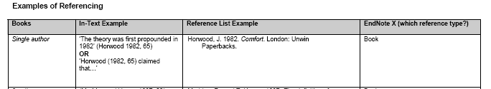
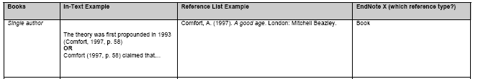
ESTÁNDARES Y RIGOR EN LA INVESTIGACIÓN
Chicago Style
APA Style

Slide 63
EL INFORME DE LA
INVESTIGACIÓN TECNOLÓGICA

Slide 64
El Informe de la Investigación Tecnológica
Resumen
Introducción
Parte 1: Estado del Arte
Parte 2: Modelo Teórico Conceptual
Parte 3: Análisis del Modelo Cuántico
Parte 4: El Artefacto o Proceso
Conclusión
Futuros Trabajos
Referencias
Anexos

Slide 65
1. El Resumen
Contiene las ideas más importantes de cada parte del informe, de manera secuencial.
El número de palabras promedio es de 120.
Considerar entre 5 a 7 palabras claves debajo del resumen.

Slide 66
2. La Introducción
Incluye los retos de la investigación en el campo de la tecnología, la problemática, el problema, el objeto, el campo específico de la investigación, el objetivo, la hipótesis, la descripción de las tareas de la investigación y la introducción de cada una de las partes del informe.

Slide 67
3. La Parte 1: El Estado del Arte
Incluye la ampliación del rubro correspondiente al Estado del Arte del Proyecto de Investigación.

Slide 68
4. La Parte 2: El Modelo Teórico Conceptual
Incluye la ampliación del rubro correspondiente al Modelo Teórico Conceptual del Proyecto de Investigación.

Slide 69
5. La Parte 3: Análisis del Modelo Cuántico
Incluye la ampliación y profundidad del rubro correspondiente al Modelo Cuántico del Proyecto de Investigación.
Se analizan los resultados de los métodos de investigación tecnológica aplicados.

Slide 70
6. La Parte 4: El Artefacto o Proceso
Incluye la concreción del Artefacto o Proceso diseñado para ser patentado.

Slide 71
7. Conclusión
Síntesis del objeto transformado.
Incluye la recopilación de las conclusiones de cada parte del Informe.

Slide 72
8. FUTUROS TRABAJOS
Incluye la propuesta de futuros trabajos de investigación tecnológica que el investigador plantea como tareas subsiguientes.

Slide 73
9. REFERENCIAS BIBLIOGRÁFICAS
Incluye el ordenamiento lógico de los autores, de acuerdo a normas de referencias mundialmente reconocidas, como Chicago, por ejemplo.

Slide 74
10. ANEXOS
Comprende la información adicional que permite la verificación e interpretación de los datos, por el lector del informe de la investigación.
Considerar este rubro si es pertinente.

Slide 75
RÚBRICA DE EVALUACIÓN DEL INFORME DE INVESTIGACIÓN TECNOLÓGICA
Indicador
Descriptor
Deficiente
Regular
Aceptable
Ejemplar
Resumen
Ideas principales y secuencial del informe
Introducción
Definición de la investigación en orden de presentación
Estado del Arte
Referencias sobre el Objeto
Solución ideal al problema, basado en Estado del Arte
Mod Teo y Con
Modelo Cuánt.
Verificación del Modelo Teórico y Conceptual
Artefacto/Proc.
Descripción concreta de la patente
Conclusiones
Síntesis del Objeto transformado por cada parte
Futuros Trabaj
Propuesta de otros trabajos similares
Referencias
Norma y estilo de publicación definida
Anexos
Información adicional

Slide 76
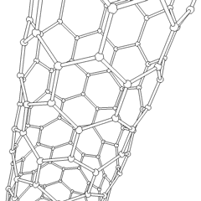
CONCEPTOS IMPORTANTES
Biotecnología: Es la aplicación de la ciencia y la tecnología, tanto a los organismos vivos como a sus partes, productos o modelos que se desprendan de ellos, para alterar los materiales, vivos o no, destinados a la producción de conocimiento, bienes o servicios.
La nanotecnología: Es el estudio, diseño, creación, síntesis, manipulación y aplicación de materiales, aparatos y sistemas funcionales a través del control de la materia a nano escala, y la explotación de fenómenos y propiedades de la materia a nano escala.
Cuando se manipula la materia a la escala tan minúscula de átomos y moléculas, demuestra fenómenos y propiedades totalmente nuevas. Por lo tanto, científicos utilizan la nanotecnología para crear materiales, aparatos y sistemas novedosos y poco costosos con propiedades únicas.

